Slide 1


LINUX OSNOVE

Slide 2
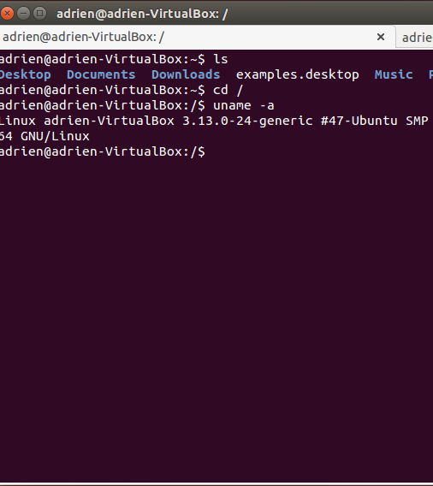
Zakaj?
Najpogosteje uporabljen OS v cybersec (usaj RED-TEAM)
Ni predstavitev LINUX-A?
Pogledali si bomo samo kar nas zanima
File system, tools, Bash(osnove), terminal, tips & tricks

Slide 3

Bash osnovni ukazi
Kaj je BASH?
Najpogosteje uporabljeni ukazi: ls, cd, cat, grep, more/less, touch, rm
Text editorji: vi, vim, nano
Preusmirjanje izhodov (piping): |, ><

Slide 4
Najpogosteje uporabljeni ukazi
cd <direktorij> -> nas prestavi v podan direktorij
cd /var/log -> nas prestavi v /var/log
ls <direktorij> -> izpiše vsebino direktorjia
ls /var/log -> izpiše vsebino /var/log
cat <datoteka> -> izpiše vsebino datoteke
cat /var/log/syslog -> izpiše vsebino /var/log/syslog
more/less <datoteka> -> more is less, podobno kot cat
grep <niz> -> išče vse pojavitve niza
cat /var/log/syslog | grep kernel -> v datoteki syslog najde vse pojavitve besede 'kernel'
rm <datoteka> -> zbriše datoteko
rm –rf /root -> tega ne delamo (kaj pa naredi?)

Slide 5
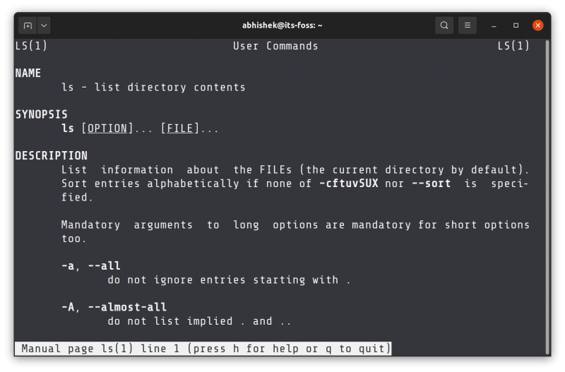
Zastavice pri ukazih, preusmirjanje in man pagi
Zastavice uporabljamo, da natančneje določimo kako naj se ukaz izvede (-r, -p ,-no-pie...)
Preusmirjanje smo uporabili pri ukazu grep (ukaz 1 | ukaz 2) -> izhod iz ukaza 1 gre kot vhod v ukaz 2)
Man pages -> vir/dokumentacija vsakega ukaza

Slide 6
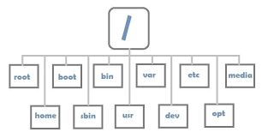
File System
V Linux svetu je vse datoteka
Za napadalce pomembne datoteke in mape
Logs ( /var/log/)
System bins (/bin/)
Connections ( /proc/net/)
Configuration files ( /etc/)
Users ( /home/ , /etc/passwd)

Slide 7
Tools
Danes zacnemo reversing
Debugger: gdb(GNU debugger)
Disassambler: ghidra,IDA,hopper,radare
Uporabne komande:
file (podatki o datoteki)
strings (vse berljive nize pobere iz datoteke)
hexdump (hex representacija datoteke)
readelf (podatki o datoteki tipa ELF)
objdump (koda)
gdb(debugger)

